Slide 1
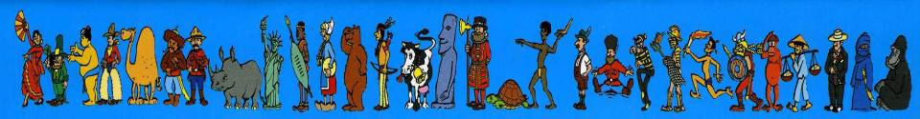
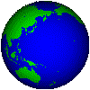
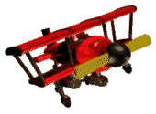
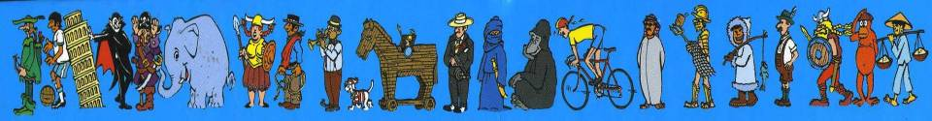
ПУТЕШЕСТВИЕ
ПО
СТРАНАМ И КОНТИНЕНТАМ

Slide 2
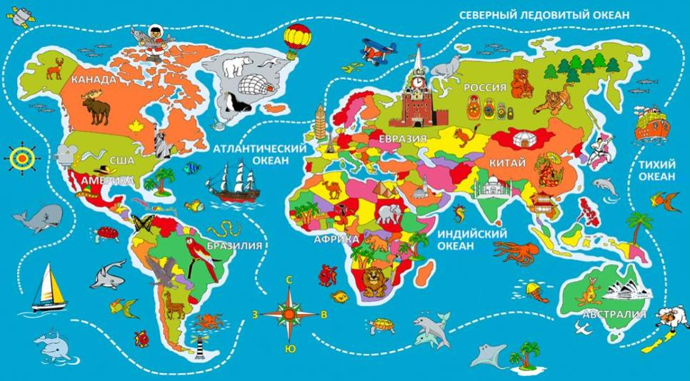
В МИРЕ: 6 КОНТИНЕНТОВ
И БОЛЕЕ 200 СТРАН

Slide 3
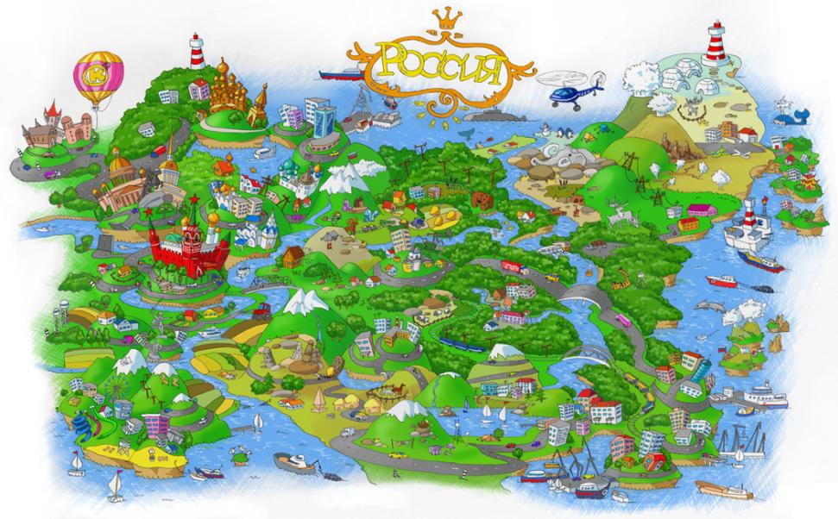
НАША РОДИНА – РОССИЯ

Slide 4
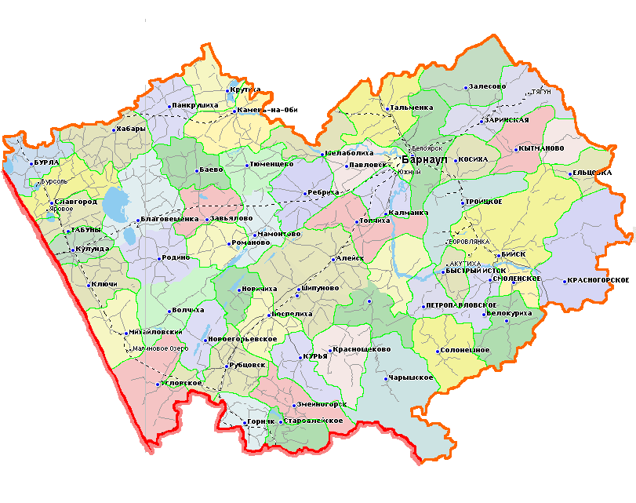
АЛТАЙСКИЙ КРАЙ
7 х 7 =
4 х 4 =
3 х 4 =
9 х 9 =
4 х 8 =
5 х 7 =
6 х 9 =
6 х 7 =
Памятников природы
Тысяч рек
Тысяч озер
Вид зверей
Десятка видов птиц
Заказников
Градуса в самый морозный день
Градуса в самый жаркий день

Slide 5
АЛТАЙСКИЙ КРАЙ
7 х 7 = 49
4 х 4 = 16
3 х 4 = 12
9 х 9 = 81
4 х 8 = 32
5 х 7 = 35
6 х 9 = 54
6 х 7 = 42
Памятников природы
Тысяч рек
Тысяч озер
Вид зверей
Десятка видов птиц
Заказников
Градуса в самый морозный день
Градуса в самый жаркий день

Slide 6
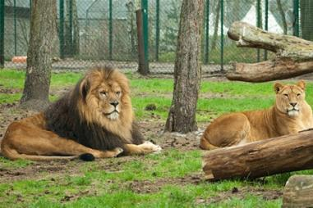
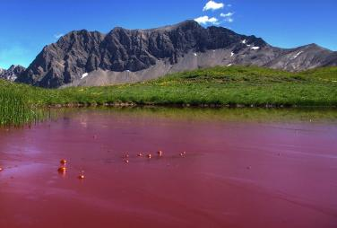
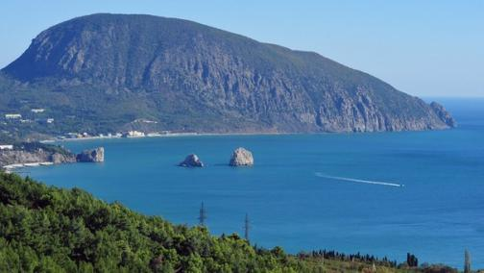
КРЫМ – ПОБЕРЕЖЬЕ ЧЕРНОГО МОРЯ

Slide 7
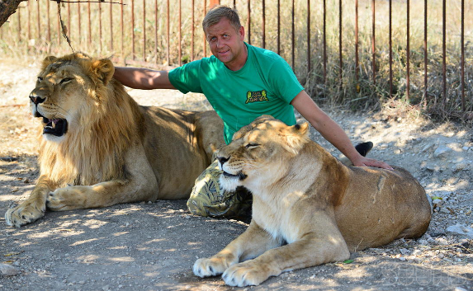
ПАРК ЛЬВОВ
ТЕРРИТОРИЯ:
1621 х 200 = м²

Slide 8
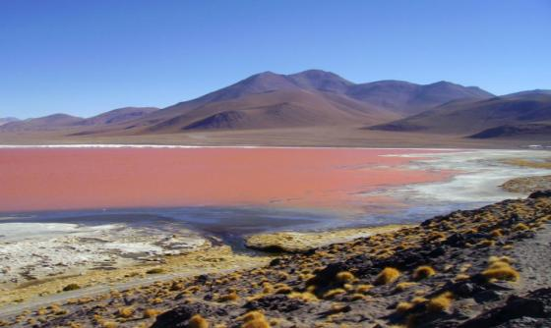
РОЗОВОЕ ОЗЕРО
ПЛОЩАДЬ:
8 350 х 600 = м²

Slide 9
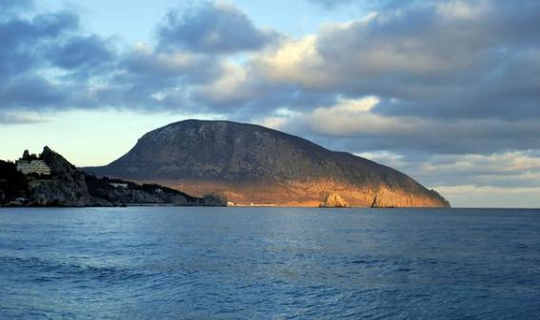
АЮ-ДАГ (МЕДВЕДЬ-ГОРА)
ПРОТЯЖЕННОСТЬ:
820 х 3 = м

Slide 10
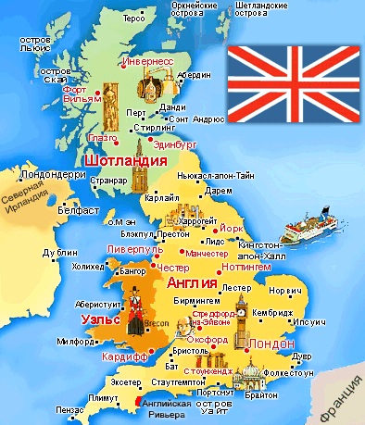

ВЕЛИКОБРИТАНИЯ

Slide 11
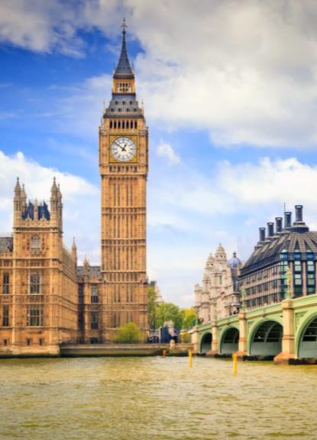
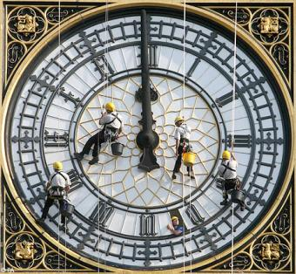
ЧАСЫ БИГ-БЕН
Длина стрелок часов
x ∙ 20 = 720 : 9
210 : y = 280 : 4

Slide 12
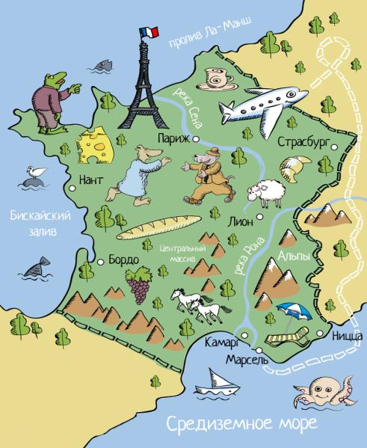

ФРАНЦИЯ

Slide 13
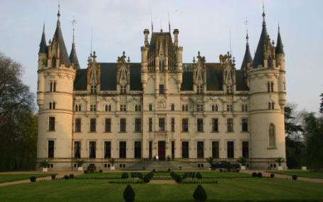
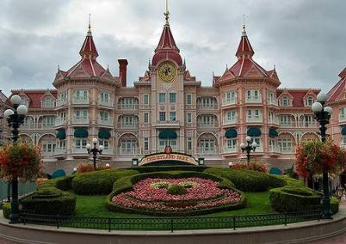
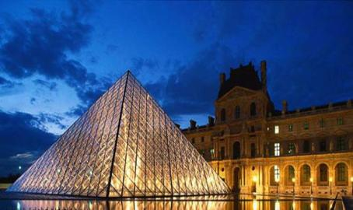
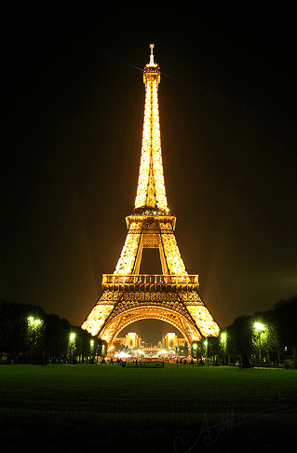
ДОСТОПРИМЕЧАТЕЛЬНОСТИ ФРАНЦИИ
ЗАМОК
ДИСНЕЙ-ЛЭНД
МУЗЕЙ ЛУВР
ЭЙФЕЛЕВА
БАШНЯ

Slide 14
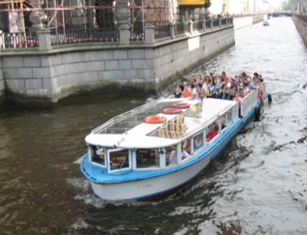
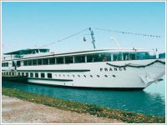
РЕКА СЕНА
Какова длина реки Сена, если туристы сначала плыли 2 часа на речном автобусе со скоростью 43 км/ч, а затем на теплоходе ещё 8 часов со скоростью
65 км/ч?

Slide 15
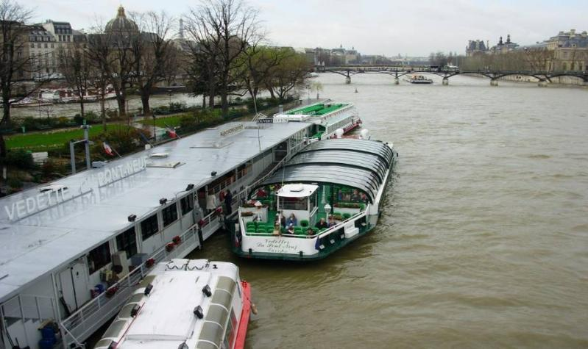
РЕКА СЕНА – 778 км

Slide 16
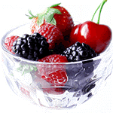
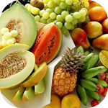
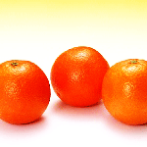
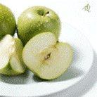
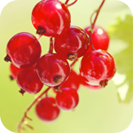
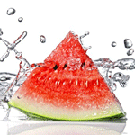

ФИЗКУЛЬТМИНУТКА
На базар ходили мы.
Много груш там и хурмы,
Есть лимоны, апельсины,
Дыни, сливы, мандарины,
Но купили мы арбуз –
Это самый вкусный груз!

Slide 17
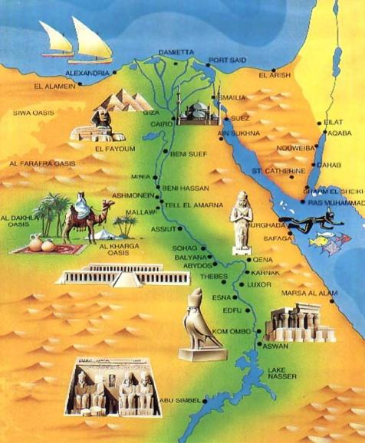

ЕГИПЕТ

Slide 18
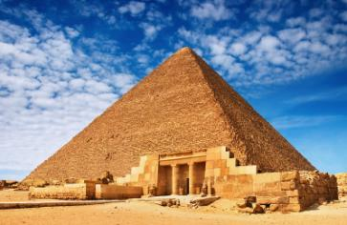
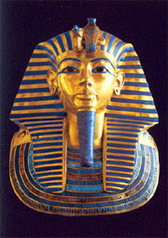
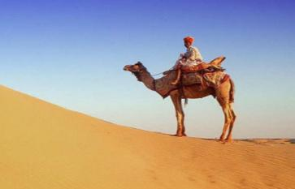
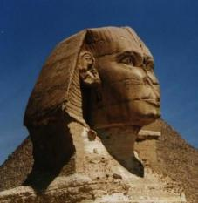
ЧУДЕСА ЕГИПТА
высота пирамиды Хеопса метров
золотая маска Фараона весит кг
верблюд может прожить без воды дней
длина статуи Сфинкса метра

Slide 19
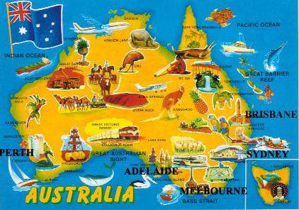
АВСТРАЛИЯ

Slide 20
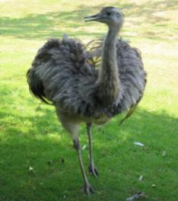
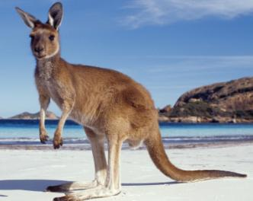
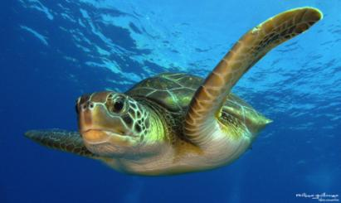
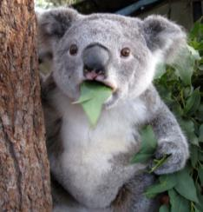
ЖИВОТНЫЙ МИР АВСТРАЛИИ
СТРАУС ЭМУ
КЕНГУРУ
ЧЕРЕПАХА
КОАЛА

Slide 21


ЗАМЕТКИ ПУТЕШЕСТВЕННИКА
Что интересного узнали?
Где пригодится эта информация?

